Slide 1
Аналитический отчет
воспитателя средней группы «Бусинки»
за 2016 \ 2017 учебный год
Воспитатель: Черкашина И. В.
МБДОУ №3 «Яблочко»
п. Тульский

Slide 2
Психологическая особенность возрастной группы детей 5 – 6 лет.
Краткая характеристика группы
Развитие личности.
Происходит интенсивное развитие интеллектуальной, нравственно-волевой и эмоциональной сфер личности. Ребенок в этом возрасте становится все более активным в познании. Он познает мир, окружающих его людей и себя, что позволяет ему выработать собственный стиль деятельности, основанный на его особенностях и облегчающий социализацию.
Повышается общий уровень физической выносливости.
В старшем дошкольном возрасте возрастают возможности памяти, возникает намеренное запоминание в целях последующего воспроизведения материала, более устойчивым становится внимание. Происходит развитие всех познавательных психических процессов. У детей снижаются пороги ощущений. Повышаются острота зрения и точность цветоразличения, развивается фонематический и звуковысотный слух.
Развитие психических процессов.
Восприятие.
В 5-6 лет продолжает развиваться, совершенствуется восприятие цвета, формы, величины. Ребенок легко выстраивает в ряд по возрастанию и убыванию до 10 различных предметов, рисует в тетради в клетку геометрические фигуры; выделяет в предметах детали, похожие на эти фигуры; ориентируется на листе бумаги. Он способен воспринимать и классическую музыку. Количество одновременно воспринимаемых объектов – не более двух.

Slide 3
Внимание. Внимание детей становится более устойчивым и произвольным. Но устойчивость пока невелика (достигает 10-15 минут) и зависит от индивидуальных особенностей ребенка и условий обучения. Помимо устойчивости внимания, развивается переключаемость и распределение внимания.
Память. Объем памяти изменяется несущественно. Улучшается ее устойчивость. Появляются произвольные формы психической активности, элементы ее произвольности. Возможно как непроизвольное, так и произвольное запоминание, однако пока преобладает непроизвольная память.
Мышление. Ведущее значение приобретает наглядно-образное мышление, которое позволяет ребенку решать более сложные задачи с использованием обобщенных наглядных средств (схем, чертежей и пр.) К наглядно-действенному мышлению дети прибегают для выявления необходимых связей. Развивается прогностическая функция мышления, что позволяет ребенку видеть перспективу событий, предвидеть близкие и отдаленные последствия собственных действий и поступков. Воображение. Развитие воображения позволяет детям этого возраста сочинять сказки, оригинальные и последовательно разворачивающиеся истории.

Slide 4
Речь. Продолжает совершенствоваться звуковая сторона речи. Развивается фонематический слух, интонационная выразительность при чтении стихов в сюжетно-ролевой игре и в повседневной жизни. Совершенствуется грамматический строй речи, богаче становится лексика: активно используются синонимы и антонимы. Развивается связная речь.
Благодаря активно развивающейся памяти для ребенка 5-6 лет становится доступным чтение с продолжением.
Игровая деятельность. Детские игровые объединения имеют непостоянный состав, который определяется, как правило, содержанием игры. В 5 лет формируются микрогруппы по 4-6 человек, в основном одного пола, и только 8 % из них – смешанные.
Развивается и сюжетно-ролевая игра: в ее процессе ребенок фантазирует, проявляет смекалку, он уже предпочитает быть положительным героем, так как игра отражает реальные социальные роли.
Взаимоотношения со сверстниками. Возрастающая потребность старших дошкольников в общении со сверстниками, в совместных играх и деятельности приводит к возникновению детского сообщества. Развивается система межличностных отношений, взаимных симпатий и привязанностей. Дети чаще играют со сверстниками небольшими группами от двух до пяти человек. Они становятся избирательны во взаимоотношениях и общении.

Slide 5
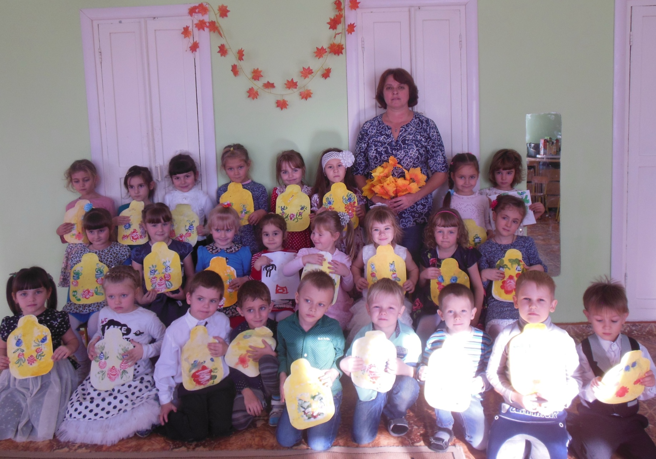
Группа «Бусинки» Всего – 29 человек : мальчиков – 9, девочек – 20

Slide 6
Посещаемость в течении учебного года
сентябрь - 71%
октябрь - 70%
ноябрь – 75%
декабрь - 69%
январь - 67%
февраль - 70%
март - 78%
апрель - 62%
май - 76%

Slide 7
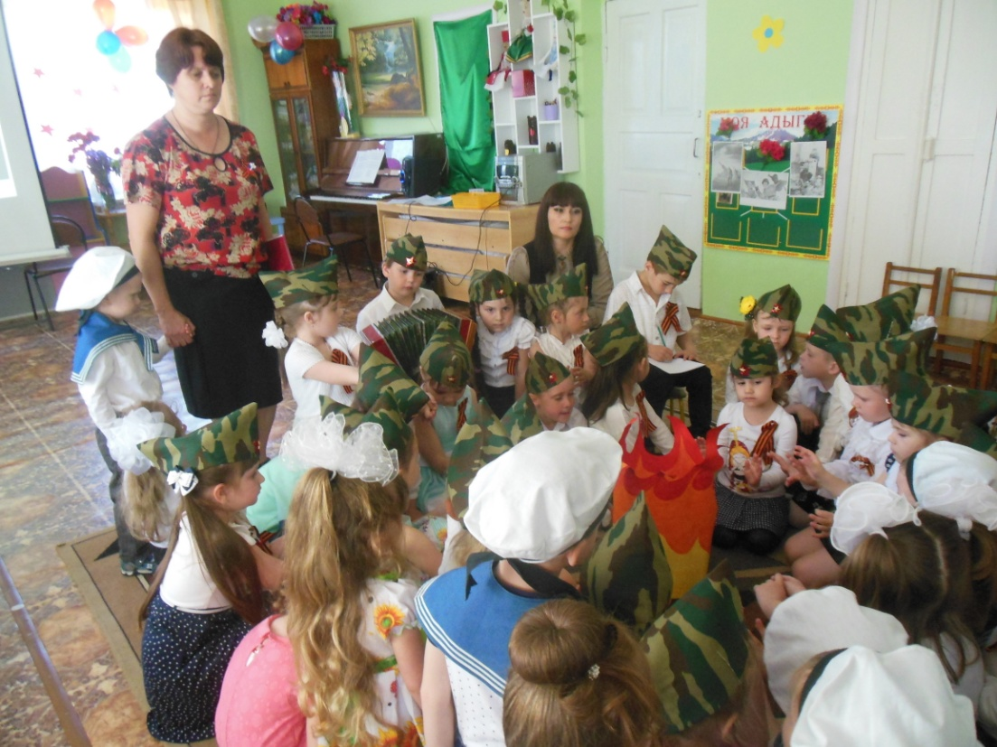
Кружковая деятельность
Направление : нравственно – патриотическое воспитание детей .
Название : «Родничок».
Цель: формирование социально-активной личности.
Задачи:
1.Формирование у детей основ патриотизма и гражданственности.
2.Развивать толерантность, чувство собственного достоинства.
3.Воспитывать уважение традициям своего и других народов.

Slide 8
Перспективный план
Разделы | задачи
1.Страна, в которой мы живём. | Формировать у детей представление о Родине, как о родной стране, формировать у детей знания о государственных символах России. Воспитывать уважение к государственным символам.
2.Памятные даты. | Знакомить детей с государственными праздниками, историей их возникновения. Вызвать интерес к истории своего Отечества. Воспитывать в детях патриотизм, чувство гордости за свой народ.
3.Родной край. | Расширять знания детей об истории посёлка; воспитывать любовь к родному краю, его жителям.
4.Земля наш – общий дом. | Формировать патриотические чувства; закреплять знание государственных символов страны; систематизировать знания о природе нашей страны.
5. Мой дом – моя семья. | Закрепление представлений детей о семье, родственных отношениях, об обязанностях членов семьи.
6. Народное творчество. | Воспитывать интерес к народному творчеству.

Slide 9
Посещаемость кружка (подгруппа 12 человек)
сентябрь - 81%
октябрь - 77%
ноябрь – 78%
декабрь - 83%
январь - 83%
февраль - 83%
март - 81%
апрель - 73%
май - 75 %

Slide 10
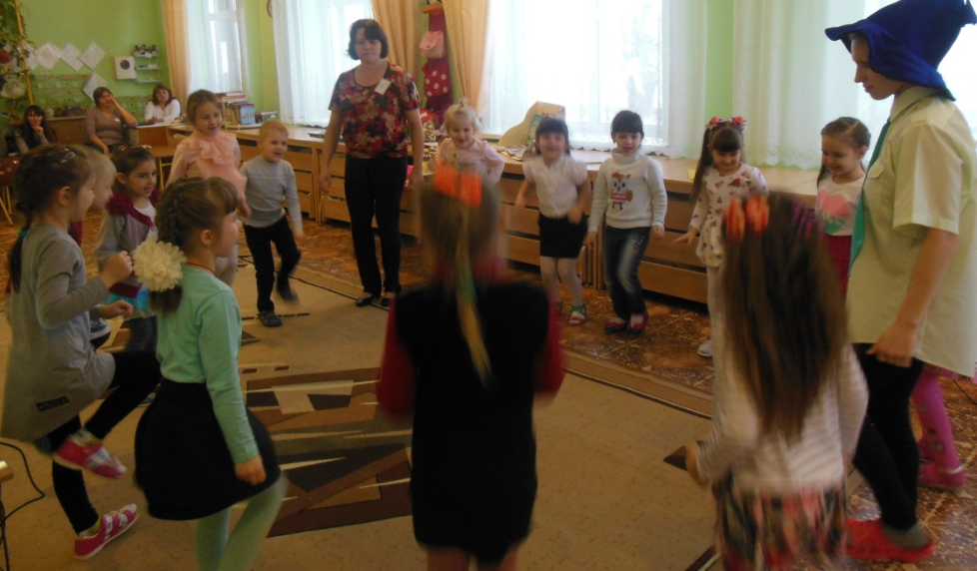
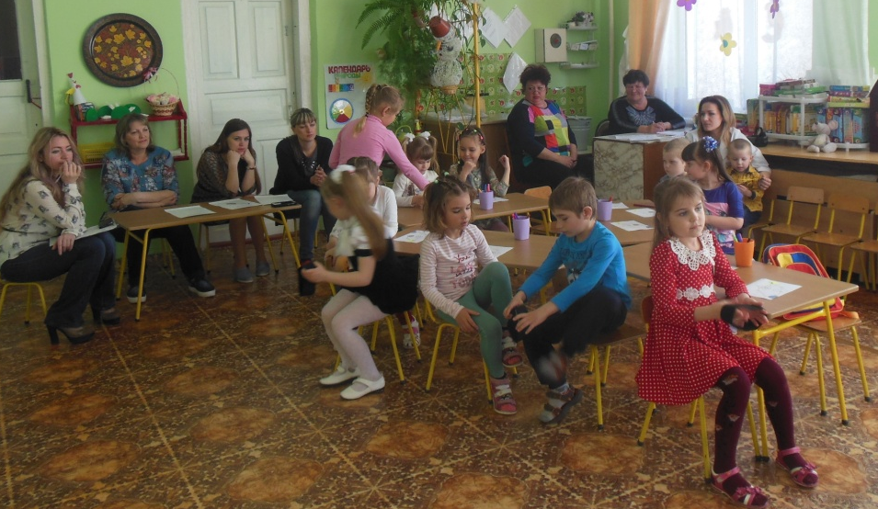
Взаимодействие с педагогами
Декабрь 2016 г. / Районное методическое объединение
Проектная деятельность
«Приобщение детей дошкольного
возраста к художественной
литературе через знакомство с
творчеством Н. Н. Носова».
Открытый просмотр занятия
Тема: «Добрый сказочник и друг детей Н. Н. Носов».
Апрель 2017 г.
Открытый просмотр занятия в ДОУ
Интегрированное занятие.
Тема «В поисках дружбы».

Slide 11
Взаимодействие с родителями
Родительские собрания.
1. Сентябрь.
Тема «Особенности возраста и организации жизни детей старшей группы».
Цель: расширение знаний родителей о старшем возрасте детей и их отличительных особенностях; укрепление взаимодействия между педагогами и родителями; повышение педагогической культуры родителей.
2. Декабрь. Тема «Развитие интереса к книге».
Цель: приобщение детей дошкольного возраста к художественной литературе.
3.Апрель. Тема: «Здоровый образ жизни: польза и вред современных гаджетов».
Цель: познакомить родителей с информацией о влиянии планшета »
Анкетирование «Как хорошо вы знаете своего ребёнка».
4. Май. Тема «Успехи нашей группы».
Цель: подведение итогов учебного года. Награждение победителей
конкурсов. Укрепление взаимодействия между педагогами и родителями.

Slide 12
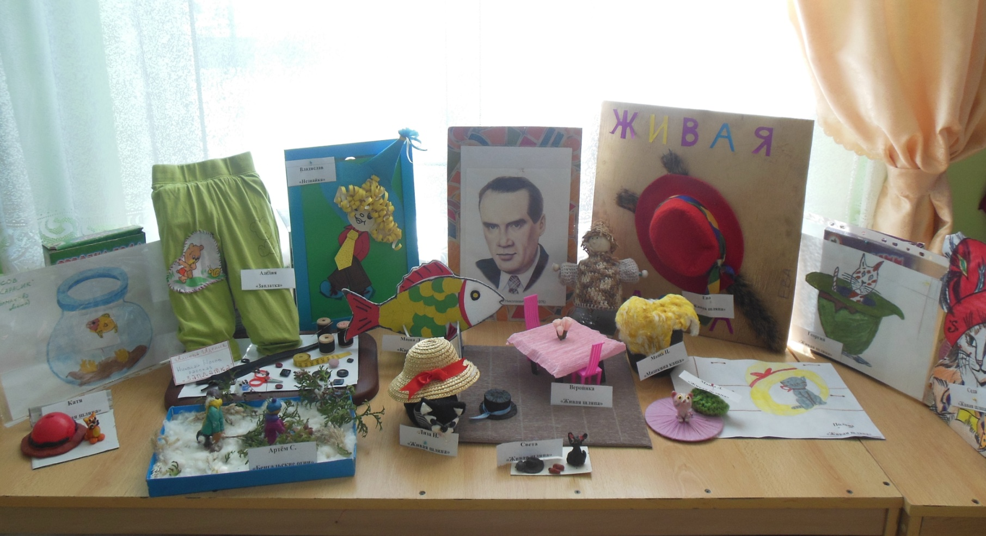
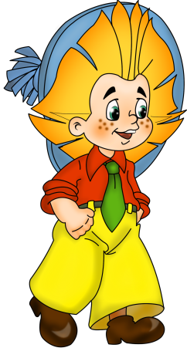
Конкурсы с участием родителей
1. Выставка совместных поделок детей и родителей по любимым произведениям Н. Носова.

Slide 13
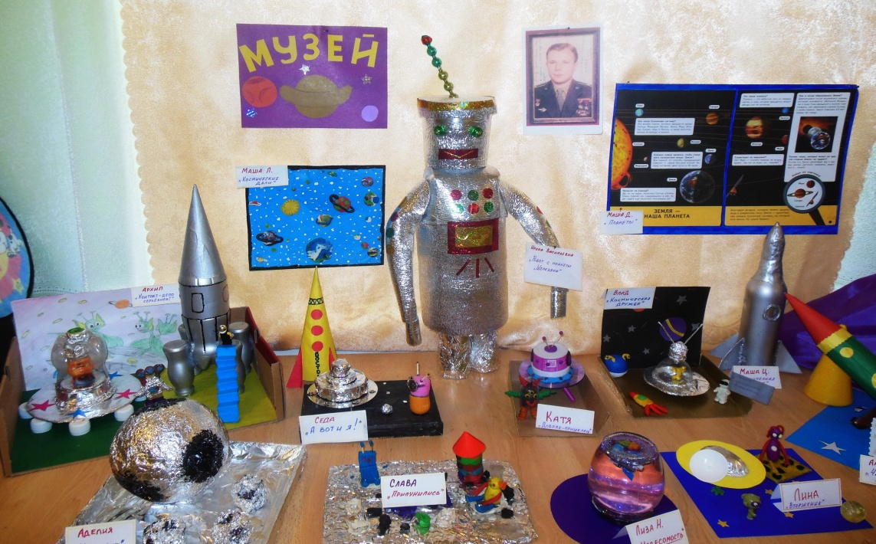
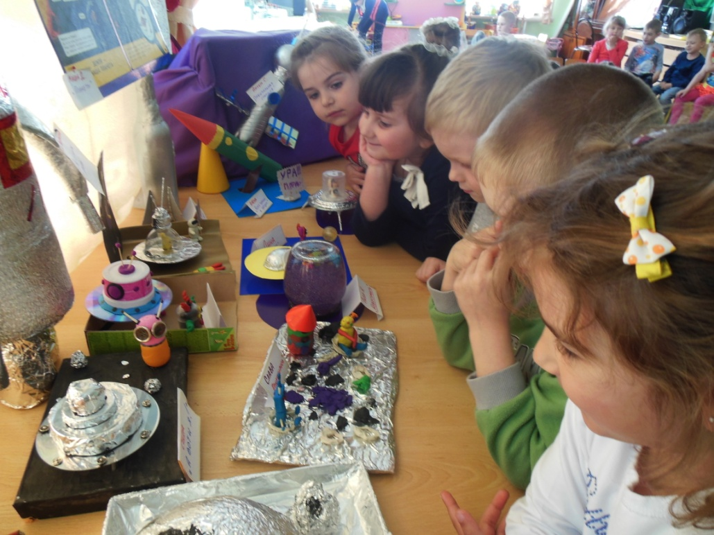
2. Выставка совместных работ детей и родителей «Космические фантазии».

Slide 14
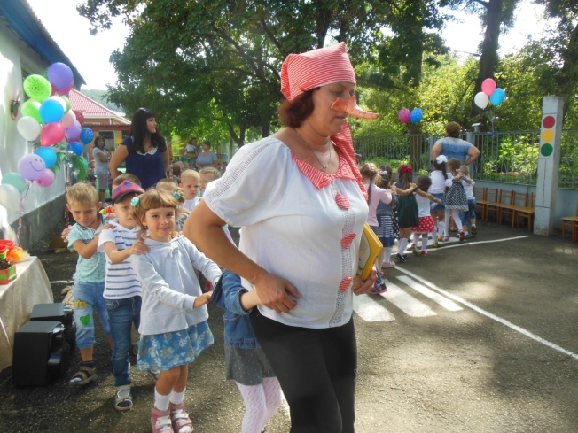
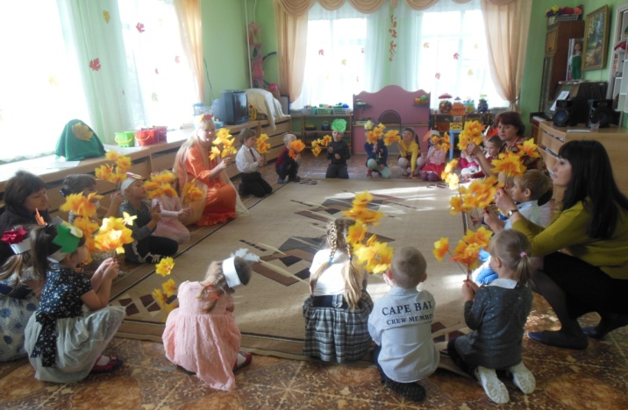
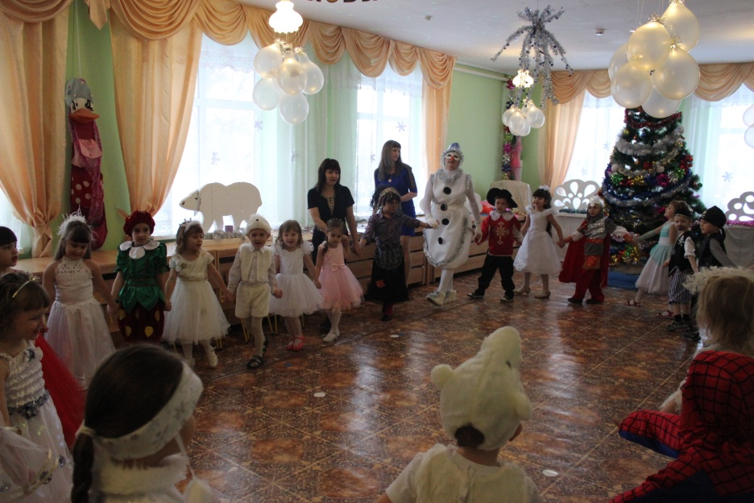
Интересный события в жизни группы:
Праздник «Путешествие к дереву
знаний!»
Праздник Осени.
Новогодний праздник

Slide 15
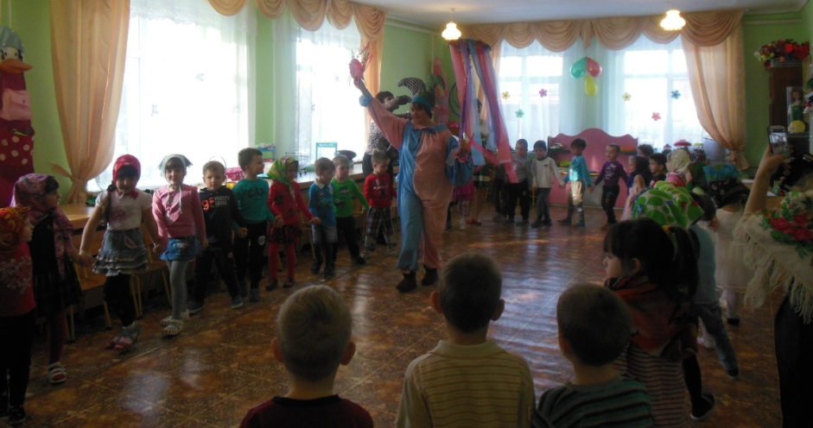
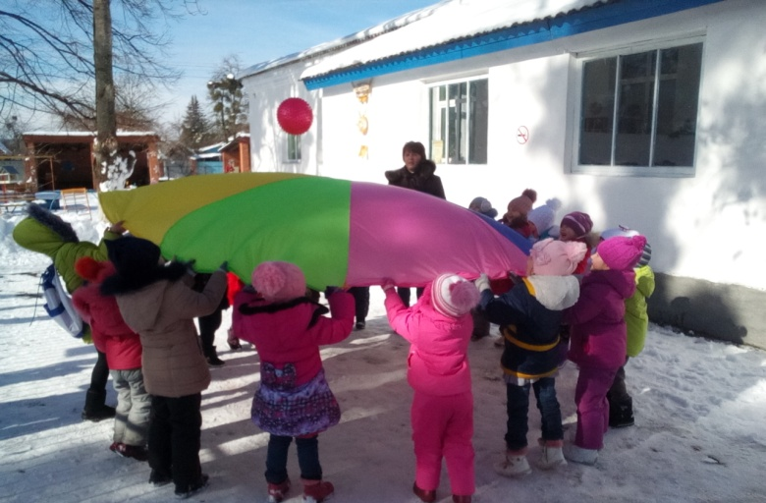
Тематический праздник, посвящённый
Дню защитника Отечества.
Фольклорный праздник
«Широкая Масленица».
Досуг «Зимние забавы: мы мороза
не боимся, а гуляем, веселимся

Slide 16
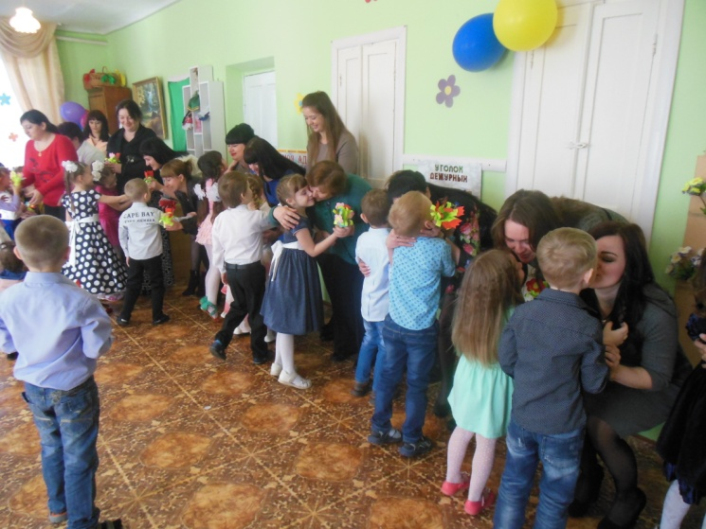
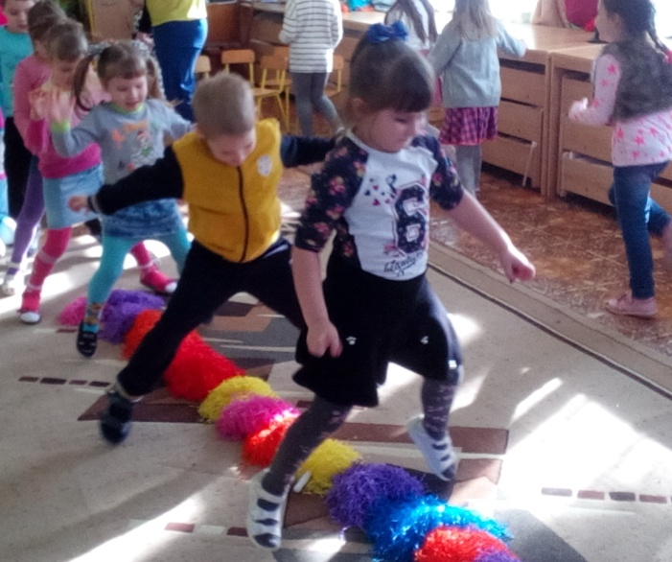
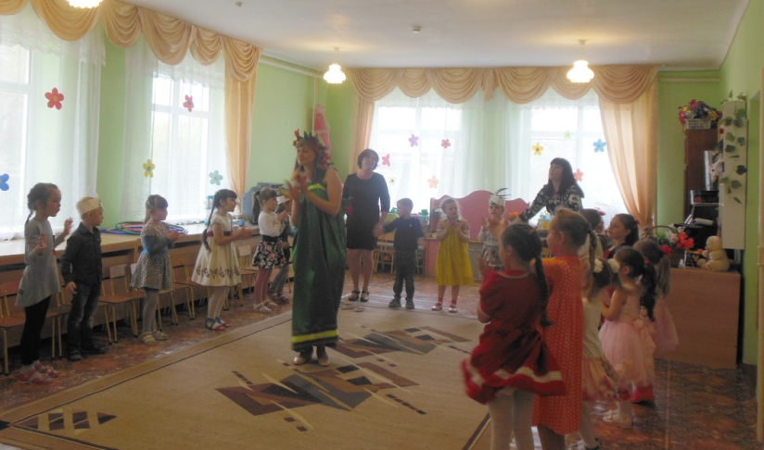
Праздник, посвященный
Международному женскому
Дню 8 Марта.
Досуг «Путешествие в страну игр».
Фольклорно-экологический праздник «Весна пришла!»

Slide 17
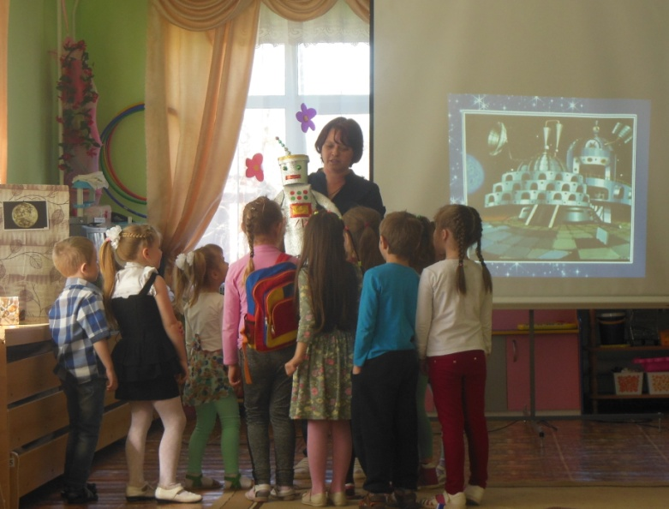
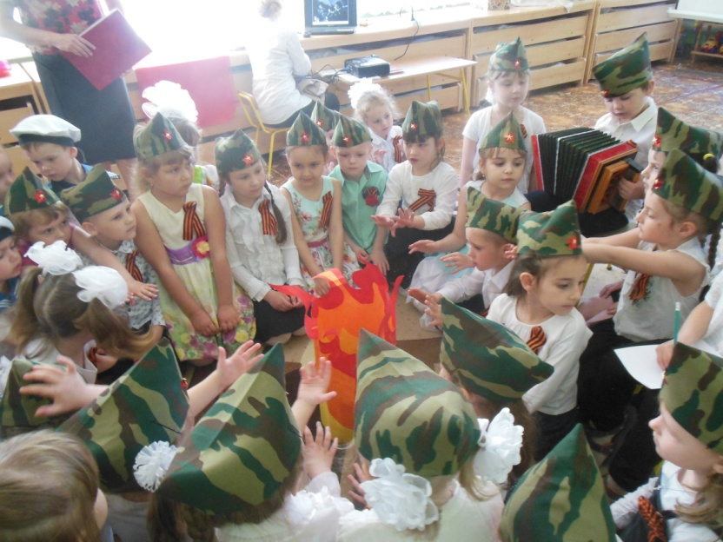
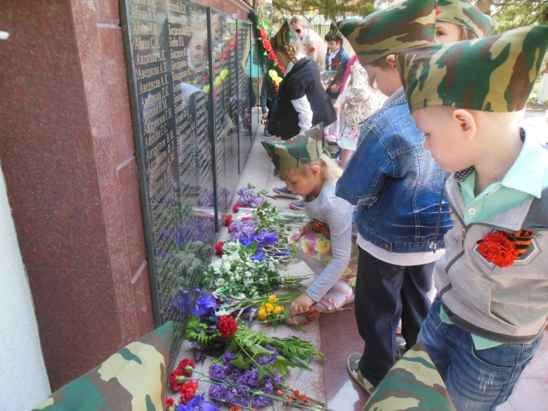
Путешествие на планету
Шелезяка
Тематический праздник
«День Победы»

Slide 18
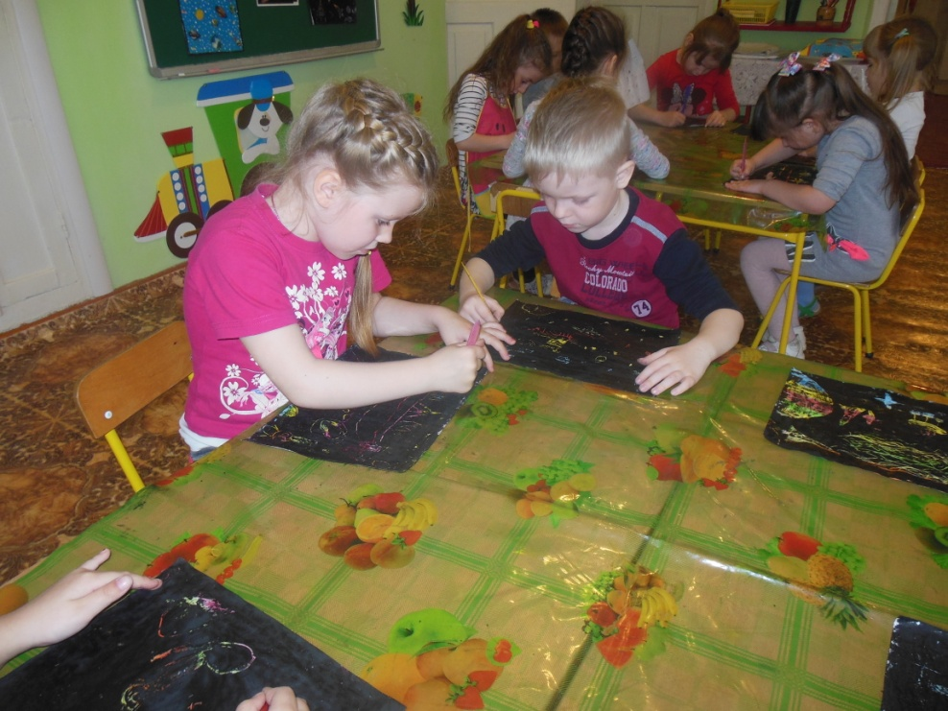
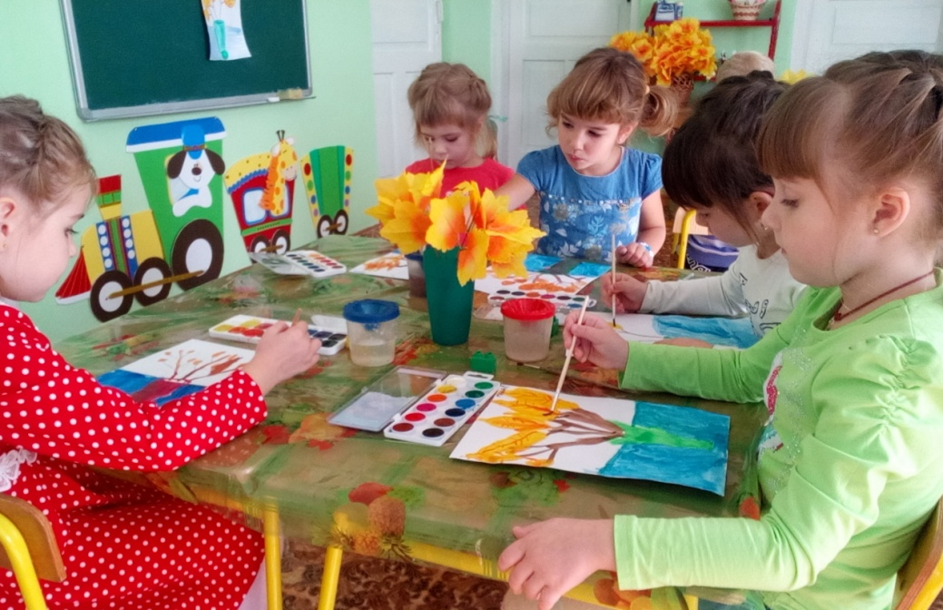
Перспектива профессионального саморазвития:
Самообразование .
Тема: «Развитие умственных способностей детей старшего дошкольного возраста посредством дидактических игр».
Кружковая деятельность .
Кружок «Светлячок»
Направление: художественная деятельность (иллюстрация детских литературных произведений).

Slide 19
Спасибо за внимание!

Slide 20
Главный помощник и идейный вдохновитель.

